Slide 1









Slide 2
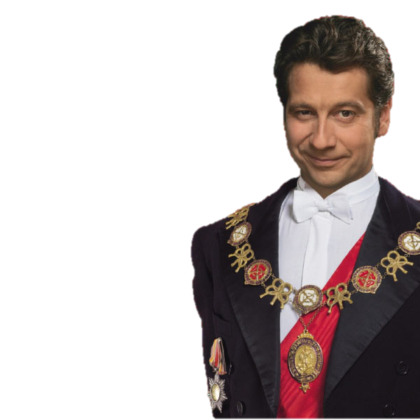
01 - Le Programme Télé
02 - Lang Navigue En Vue
03 - Les Brouillons Des Discours De Chirac
04 - J'Ai Changé
05 - Bayrou En Banlieu
06 - Rocard Pour Ségolène
07 - Le Printemps De Balaldur
08 - Ségolène A Nantes
09 - Jeanne Moreau Et Ségolène
10 - Miss Maison De Retraite
11 - Les Hommes Sandwichs
12 - Ségolène A Charletty
13 - 1er Avril
14 - Le TGV
15 - La Photo Préférée
16 - L'Alliance De Bayrou
17 - Le Livre Le Pape
18 - Leur 1ère Expérience Sexuelle
19 - Le Second Tour
20 - Joindre Bayrou _
21 - Le PD De Bayrou
22 - Sarkosy En Corse
23 - Le 1er Mai
24 - Le Grand Débat
25 - Jingle Fin

Slide 3
























































